Slide 1
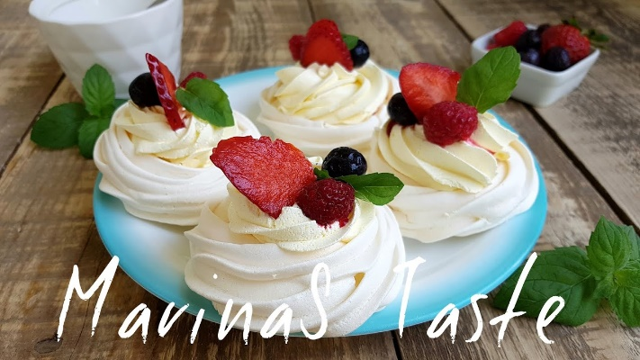
SCHOKOTORTE
QUELLE:
Špela Berden, 7.c:

Slide 2
Ich brauche:

Slide 3
Für die Kreme:
Schokolade
eine Schüssel
1 Liter Milch
3 Esslöffel Zucker
3 Schokoladepudding
Einen Topf
Ein Herd

Slide 4
Ich gebe Milch in den Topf…

Slide 5
…und dazu 3 Löffel Zucker.

Slide 6
Dann langsam kochen.

Slide 7
Pudding mit Milch mischen.

Slide 8
Wenn die Milch kocht, Pudding und Schokolade einrühren.

Slide 9
Die Kreme mit Folie abdecken.

Slide 10
Für das Biskuit brauche ich:
einen Handmixer
5 Eier
2 Esslöffel Kakao
¼ Liter Öl
3 Esslöffel Mehl
5 Esslöffel Zucker

Slide 11
Alles schaumig rühren.

Slide 12
Die Masse im Blech verteilen.

Slide 13
Bei vorgeheiztem Ofen auf 180° 20 Minuten backen.

Slide 14
Das gebackene Biskuit in vier Scheiben schneiden.

Slide 15
Pudding, Nutella und Margarine verrühren.

Slide 16
Die Kreme auf den Tortenboden streichen.

Slide 17
Den Tortenrand mit einem Messer glattstreichen.

Slide 18
Die Schokoladentorte mit „Dekor Fondant“ dekorieren.

Slide 19
Fertig! Guten Appetit!

